Slide 1
Своя игра
Командная игра для 6 класса
Подготовила учитель музыки
МОУ Дуниловской ООШ
Рыкушина Елена Сергеевна
.

Slide 2
Композиторы | 10 | 20 | 30 | 40
Произведения | 10 | 20 | 30 | 40
Авторы литературных произведений | 10 | 20 | 30 | 40
Термины | 10 | 20 | 30 | 40

Slide 3
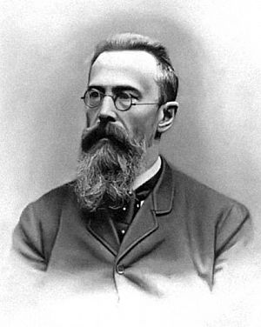
10
Какой русский композитор часто обращался к былинным и сказочным сюжетам для написания своих музыкальных произведений?
Николай Андреевич Римский- Корсаков

Slide 4
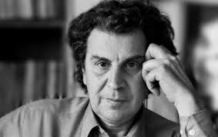
20
Какой композитор, использовал национальный танец своей страны в своих произведениях и прославил его на весь мир?
Что это за танец?
Микис Теодоракис
сиртаки

Slide 5
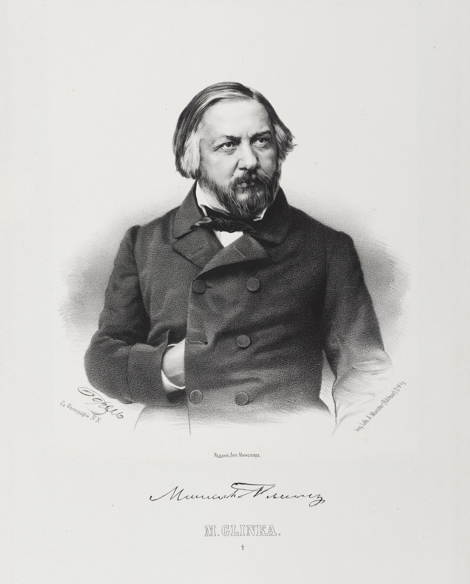
30
Какого композитора называют основоположником русской музыки, автором первой русской исторической оперы?
Назовите эту оперу.
Михаил Иванович
Глинка
опера«Иван Сусанин» или «Жизнь за царя»

Slide 6
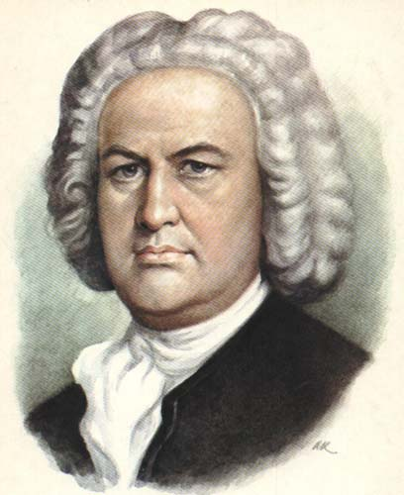
40
Какой композитор большую часть жизни проработал церковным регентом и церковным композитором, а в наше время его музыка звучит только в концертных залах?
Иоганн Себастьян Бах

Slide 7
10
Что такое кульминация?
Момент наивысшего напряжения в музыке

Slide 8
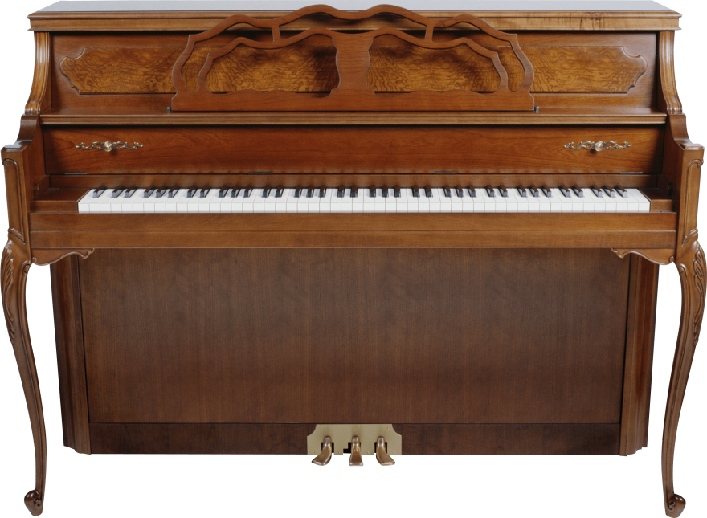
20
В названии какого инструмента есть два термина (итальянских ) говорящих о динамике звука?
Назовите термины и их обозначения.
Фортепиано
Форте- громко, пиано- тихо

Slide 9
30
Что такое увертюра?
Вступление к музыкальному
произведению крупной формы
(опера, балет)

Slide 10
Что такое либретто?
Литературная основа
музыкального произведения
(опера, балет, мюзикл и пр.)

Slide 11
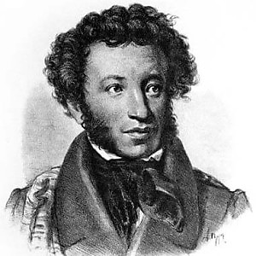
10
Автор сказки, на основе которой написано либретто к опере «Золотой петушок»?
Александр Сергеевич Пушкин

Slide 12
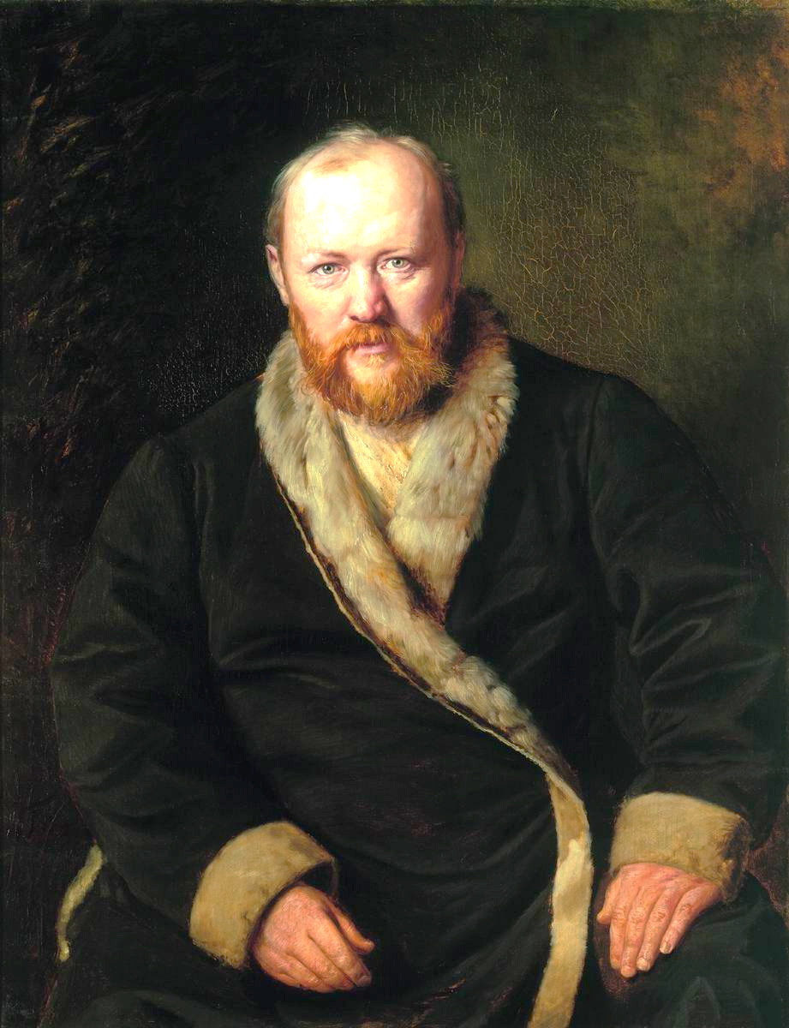
20
Автор сказки, на основе которой написано либретто к опере «Снегурочка»?
Александр Николаевич Островский

Slide 13
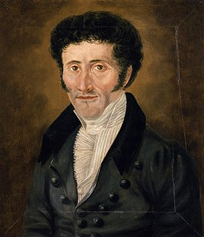
30
Автор сказки, на основе которой написано либретто к балету П.И.Чайковского «Щелкунчик»
Эрнст Теодо́р Вильге́льм
Го́фман

Slide 14
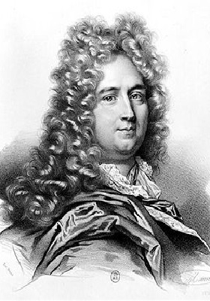
40
Автор сказки, на основе которой написано либретто к балету «Золушка»
Шарль Перро

Slide 15
10
Какое произведение называют «Лебединой песней»
Петра Ильича Чайковского?
Симфония № 6

Slide 16
20
Узнайте и назовите музыкальное произведение и автора.
Полет шмеля
из оперы Н.А.Римского – Корсакова
«Сказка о царе Салтане»

Slide 17
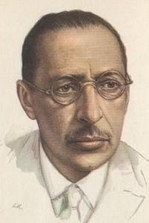
30
Какое произведение русского композитора И.Ф.Стравинского является музыкальной шуткой?
Сюита № 2

Slide 18
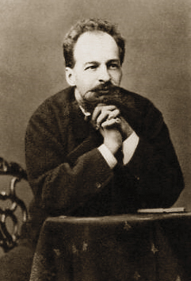
40
Как называется произведение М.Мусоргского написанное в память о друге Викторе Гартмане
Фортепианная сюита
«Картинки с выставки»

